Slide 1
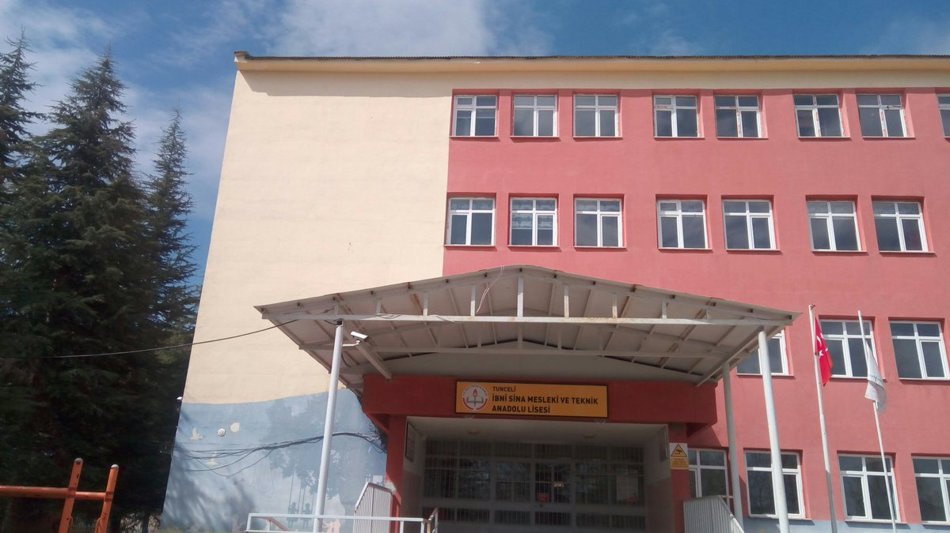
TUNCELİ İBNİ SİNA MESLEKİ VE TEKNİK ANADOLU LİSESİ
SAĞLIK HİZMETLERİ ALANI

Slide 2
TUNCELİ İBNİ SİNA MESLEKİ VE TEKNİK ANADOLU LİSESİ
Tunceli İbni Sina Mesleki Ve Teknik Anadolu Lisesi bünyesinde iki bölüm yer almaktadır. Bunlar;
1. Hemşire Yardımcılığı
2. Sağlık Bakım Teknisyenliği

Slide 3
1. Hemşire Yardımcılığı
Hemşirelik yardımcılığı programından mezun olanlar; kamu ve özel sağlık kurum ve kuruluşlarında "hemşire yardımcısı" unvanı ile çalışırlar.
İstihdam Alanları
Sağlık Bakanlığına bağlı kamu ve özel yataklı / yataksız sağlık kurum ve kuruluşları, Başbakanlık Sosyal Yardım ve Çocuk Esirgeme Kurumuna bağlı yataklı/ yataksız sağlık kurum ve kuruluşları, Yükseköğretime bağlı yataklı / yataksız sağlık kurum ve kuruluşlarıdır.

Slide 4
1. Hemşire Yardımcısı Görev Tanımları-I
1. Hasta odasının düzenini ve temizliğinin yapılmasını sağlar.
2. Hastanın yatağını yapar.
3. Hastanın güvenliğinin sağlanmasına yardım eder.
4. Hastanın kişisel bakım ve temizliği ile ilgili gereksinimlerinin karşılanmasına yardım eder.
5. Hastanın tedavi planında yer alan ve hemşirenin uygun gördüğü oral ilaçları hastaya verir.
6. Hastanın deri bütünlüğünü gözlemleyerek hemşireye bilgi verir.
7. Hastaların muayene, tetkik ve tedavi için hazırlanmasına, tıbbi işlem öncesinde elbiselerinin değiştirilmesine ve işlem sonrasında giyinmesine yardım eder.
8. Yatak yarasını önlemeye yönelik koruyucu işlemlerde hemşireye yardım eder.
9. Hastanın günlük yaşam aktivitelerinin yerine getirilmesine yardım eder.
10. Yataktan kalkamayan veya kalkması uygun görülmeyen hastanın boşaltımına yardımcı olur, varsa boşaltımla ilgili sorunlarını hemşireye bildirir.
11. Hastanın idrar torbasını boşaltır veya değiştirir.

Slide 5
1. Hemşire Yardımcısı Görev Tanımları-II
12. Hastadan steril olmayan idrar ve dışkı örneği alır.
13. Hastanın beslenme programına uygun olarak beslenmesine yardımcı olur.
14. Kilo takibi gereken hastalarda günlük kilo takibini yapar.
15. Hemşirenin uygun gördüğü durumlarda hastanın yürümesine ve hareket etmesine yardım eder.
16. Hareket kısıtlılığı olan hastalarda uygun görülen pozisyonu verir.
17. Hastanın başka bir kliniğe veya birime transferine yardım ve refakat eder.
18. Hasta için hazırlanan egzersiz programının hasta uygulanmasına yardım eder.
19. İlgilendiği hastaların genel durumu ile ilgili fark ettiği değişiklikleri hemşireye bildirir.
20. Ölüm sonrası yapılması gereken bakımları uygular.
21. Alınan kan, doku veya diğer örneklerin laboratuara naklini sağlar.
22. Hasta bakımında kullanılan malzemelerin hazırlanmasını, temizliğini, dezenfeksiyonunu ve uygun şekilde saklanmasına yardım eder.

Slide 6
2. Sağlık Bakım Teknisyenliği
Öğrenciler 9 uncu sınıfta bütün okullarda okutulan ortak dersleri;10 sınıftan itibaren alan seçerek, ortak derslerle birlikte sağlık bakım teknisyeni alan derslerini teorik ve uygulamalı olarak görürler.
Sağlık bakım teknisyeni yardımcılığın programından mezun olanlar; kamu ve özel sağlık kurum ve kuruluşlarında "SAĞLIK BAKIM TEKNİSYENİ" unvanı ile çalışırlar. Üniversiteye girişlerde alanındaki bölümler için ek puan verilmektedir.
İstihdam Alanları
Sağlık Bakanlığına bağlı kamu ve özel yataklı / yataksız sağlık kurum ve kuruluşları, Başbakanlık Sosyal Yardım ve Çocuk Esirgeme Kurumuna bağlı yataklı/ yataksız sağlık kurum ve kuruluşları, Yükseköğretime bağlı yataklı / yataksız sağlık kurum ve kuruluşlarıdır.

Slide 7
2. Sağlık Bakım Teknisyenliği Görevleri
1. Çalıştığı ünitenin kullanıma hazır bulundurulmasında görev alır.
2. Hastaların muayene, tetkik ve tedavi için hazırlanmasına, tıbbi işlem öncesinde elbiselerinin değiştirilmesine ve işlem sonrasında giyinmesine yardım eder.
3. Sağlık meslek mensubunun uygun gördüğü durumlarda hastanın yürümesine ve hareket etmesine yardım eder.
4. Hareket kısıtlılığı olan hastalar için sağlık meslek mensubunun uygun gördüğü pozisyonu verir.
5. İlgilendiği hastaların genel durumunda fark ettiği değişiklikleri sağlık meslek mensubuna bildirir.
6. Sağlık meslek mensuplarının belirlemiş olduğu günlük yaşam aktivitelerine yönelik plan doğrultusunda hastaya yardım eder.
7. Sağlık meslek mensubu tarafından belirlenen beslenme programına uygun olarak hastanın beslenmesine yardımcı olur.
8. Sağlık meslek mensubu tarafından belirlenen egzersiz programının hastaya uygulanmasına yardım eder.
9. Kullanılan malzemelerin hazırlanmasına, temizliğine, dezenfeksiyonuna ve uygun şekilde saklanmasına yardım eder.
10. Kullanılan aletlerin sterilize edilmesine, kirlenmiş malzemelerin bertaraf edilmesine, tıbbi aletlerin ve malzemelerin kullanıma hazır bulundurulmasına yardım eder.
11. Alınan kan, doku veya diğer örneklerin laboratuvara naklini sağlar.
12. Hastanın başka bir kliniğe ya da birime transferine yardım ve refakat eder.

Slide 8
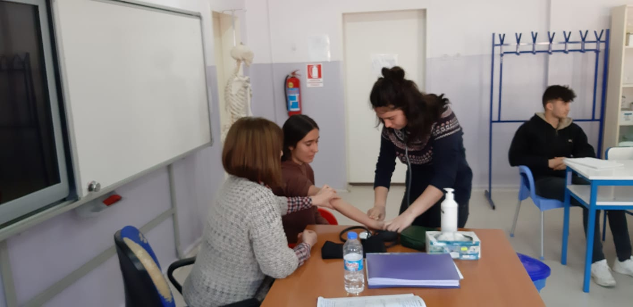
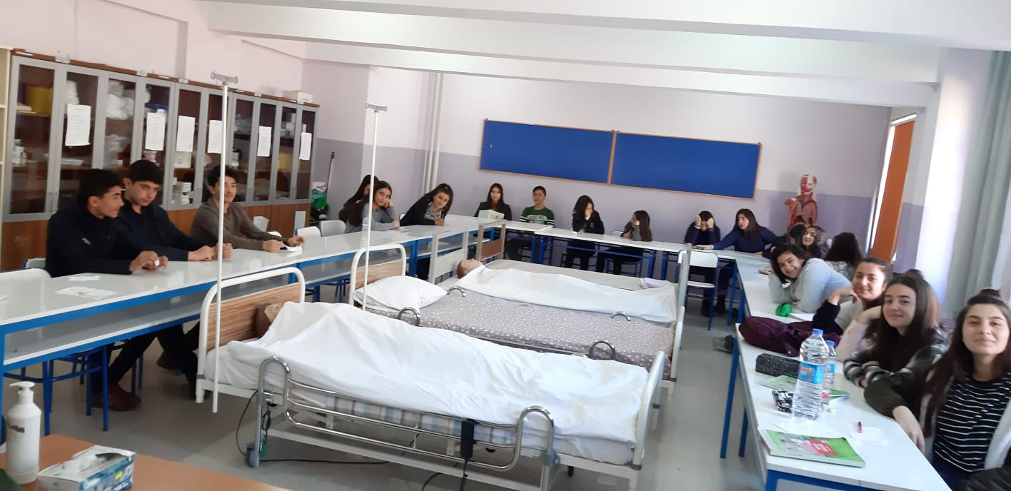
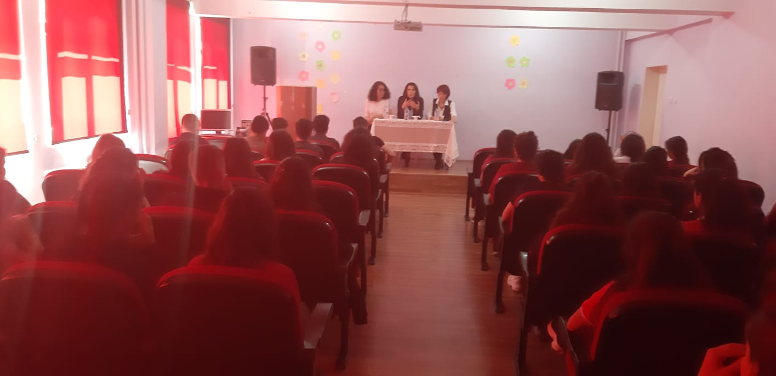
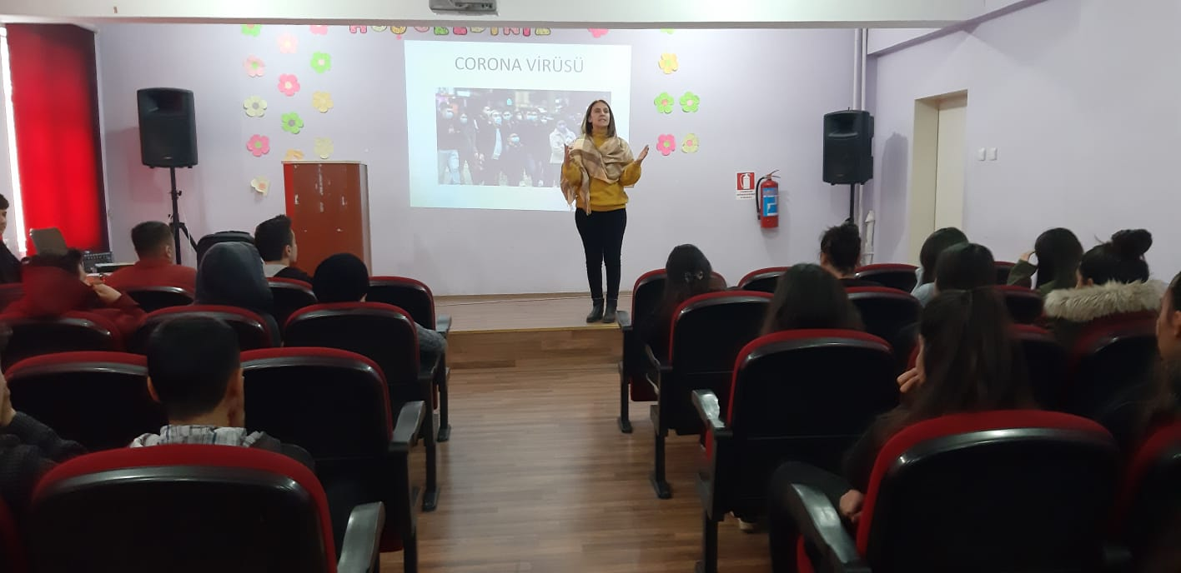

Slide 9
